Slide 1


Offizielle Adresse einer Institution hinzufügen
Notes:
Hallo und herzlich Willkommen! In diesem Tutorial lernen Sie, wie Sie die offizielle Adresse einer Institution auf Wikidata einpflegen können. Mit den Pfeiltasten unten links können Sie durch das Tutorial navigieren.

Slide 2

Wir bedanken uns bei Wikimedia Schweiz für die Unterstützung bei der Herstellung dieses Tutorials.
Notes:
Wir bedanken uns bei Wikimedia Schweiz für die Unterstützung bei der Herstellung dieses Tutorials.

Slide 3
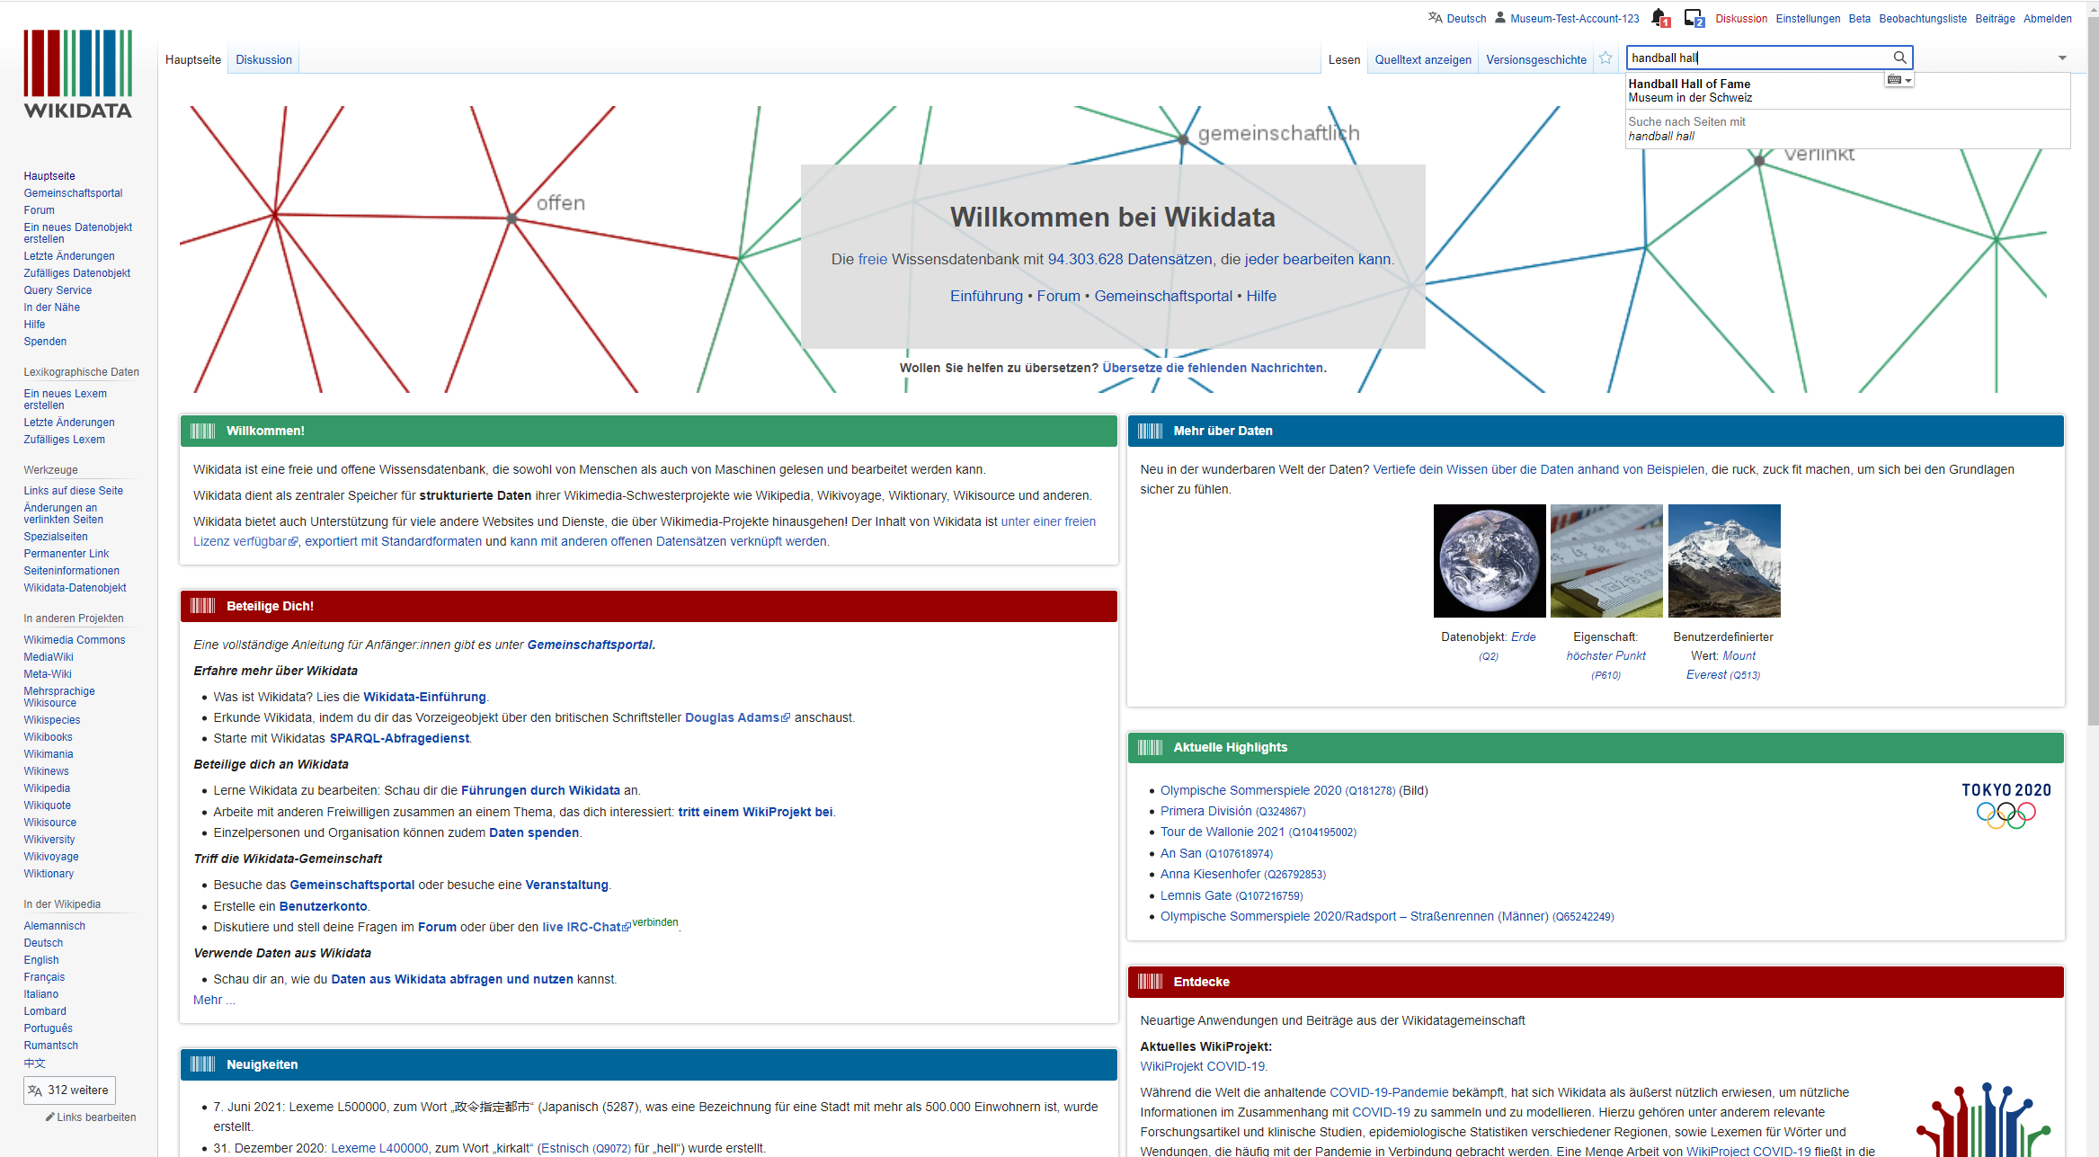
Notes:
Bevor Sie mit diesem Tutorial beginnen stellen Sie bitte sicher, dass Sie auf Wikidata eingeloggt sind. Falls die Startseite noch nicht auf Deutsch erscheint, wechseln Sie die Sprache auf Deutsch. Suchen Sie nun nach der gewünschten Institution. Wir haben in unserem Beispiel die Schweizer Handball Hall of Fame gewählt.

Slide 4
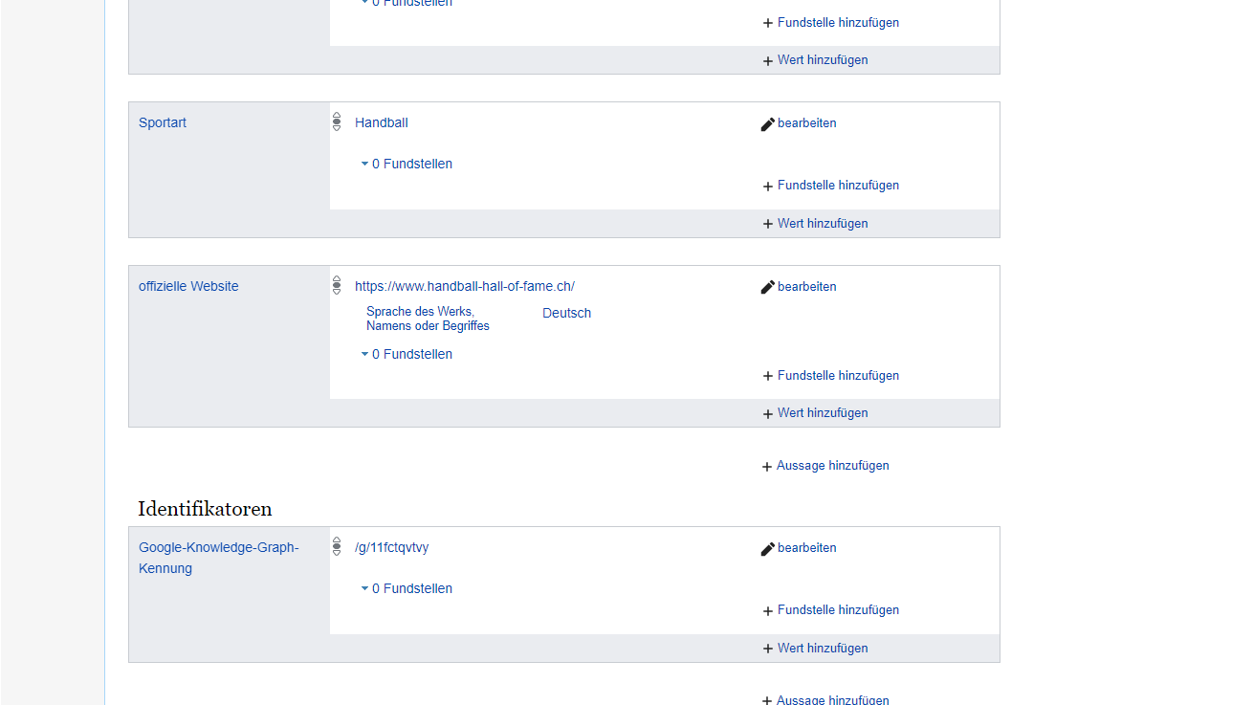
Notes:
Auf der Wikidata-Seite der gewünschten Institution angekommen, scrollen Sie nun bis ans Ende der Liste mit den Aussagen und wählen Sie Aussage hinzufügen.

Slide 5
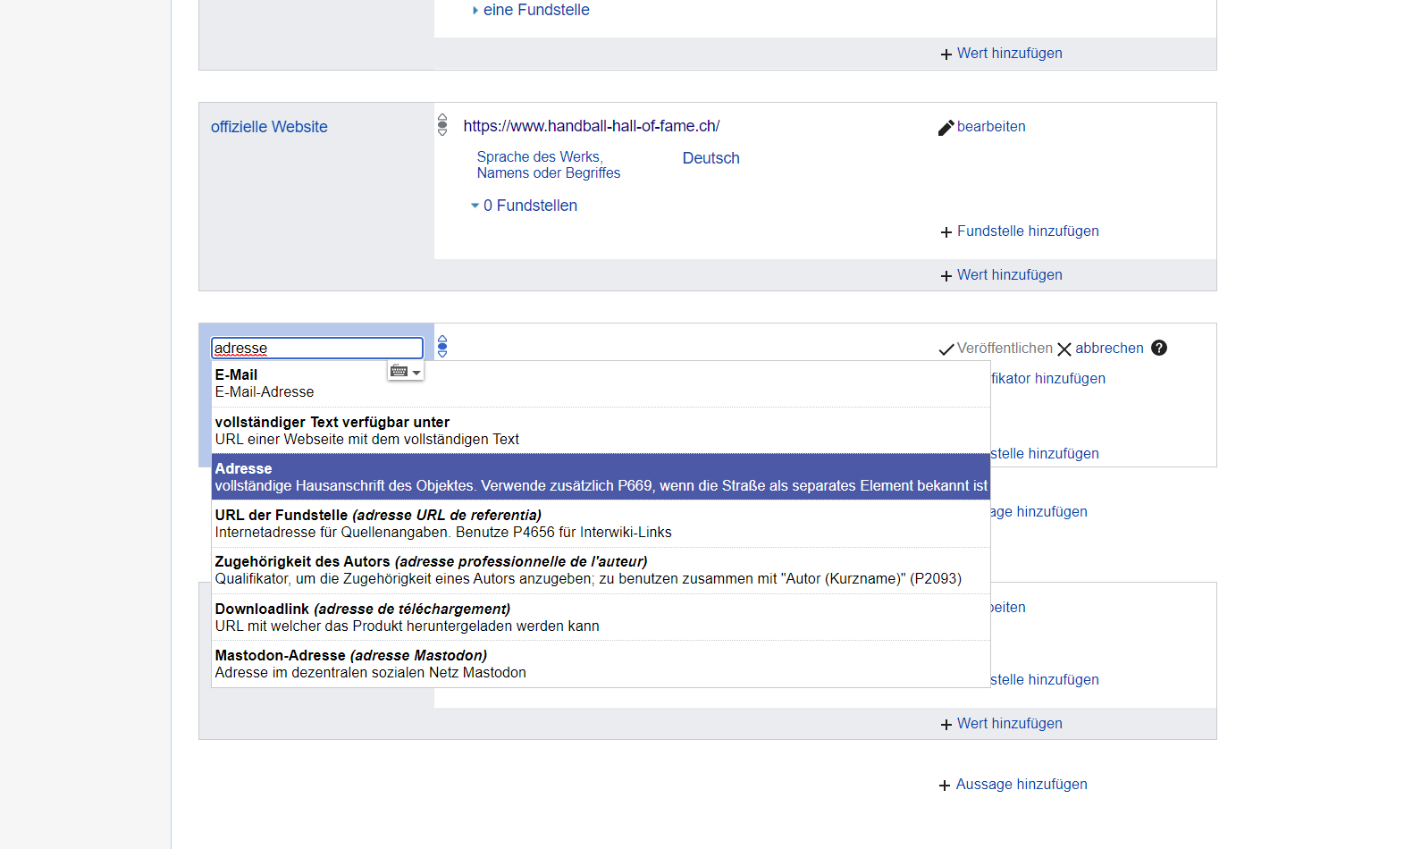
Notes:
Im Suchfeld das nach der Eigenschaft verlangt, suchen Sie nun nach der Eigenschaft „Adresse“ und wählen diese aus.

Slide 6
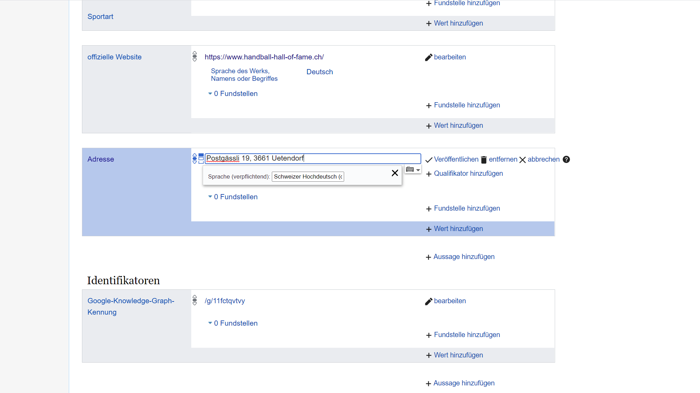
Notes:
Kopieren Sie die Adresse der Institution in das dafür vorgesehene Feld. Im Anschluss geben Sie die Sprache der hinterlegten Adresse an. Ohne die Angabe über die Sprache können Sie die Aussage im Anschluss nicht veröffentlichen.

Slide 7
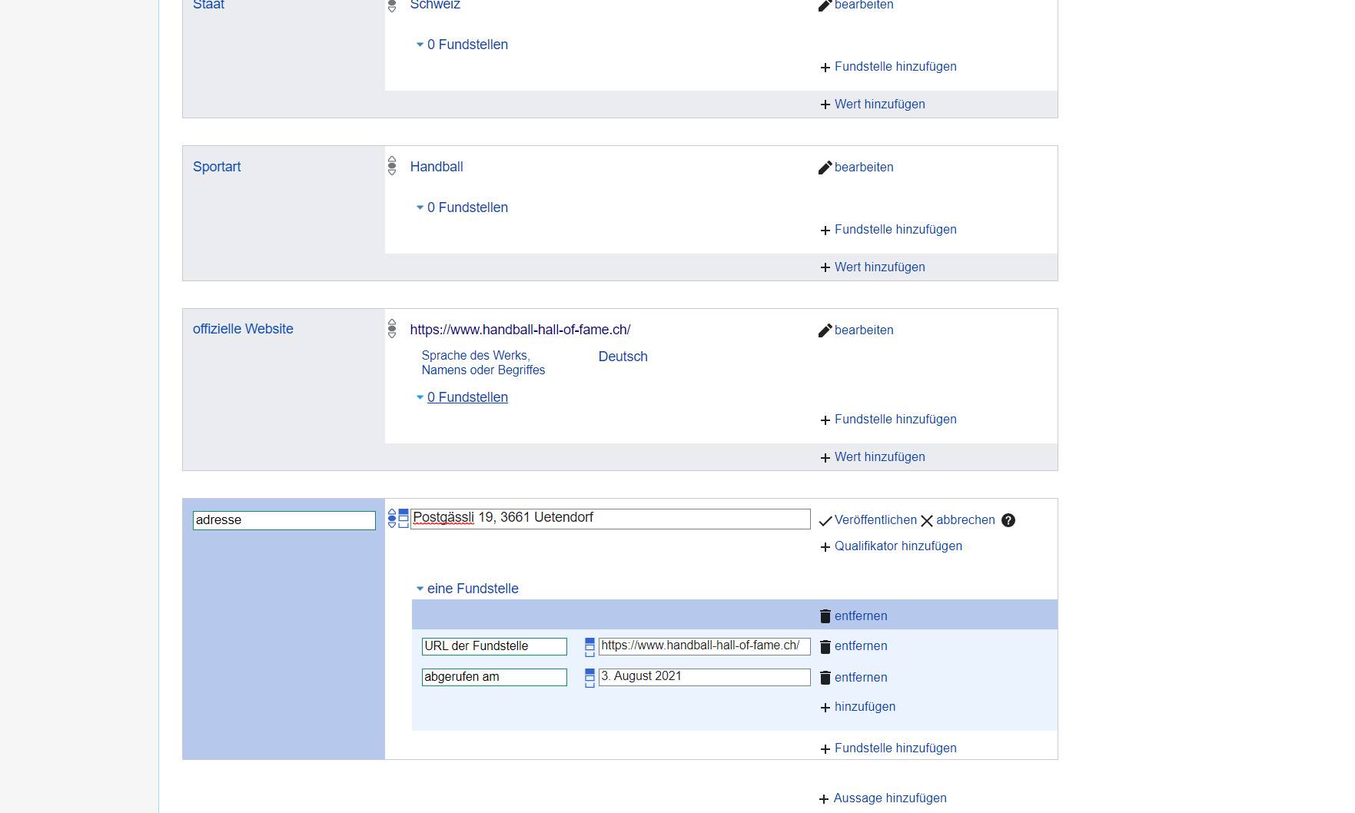
Notes:
Nun können Sie noch die Fundstelle eingeben. Zu diesem Zweck hinterlegen Sie die URL, sowie das Datum, an dem Sie die Information zur Adresse gefunden haben. Haben Sie alle Informationen eingetragen, können Sie auf die Schaltfläche “Veröffentlichen” klicken.

Slide 8
Herzliche Gratulation!
Besuchen Sie unsere Website oder unseren YouTube-Channel, um weitere Tutorials anzuschauen.
Website: https://tutorials.schoolofdata.ch/
YouTube: https://bit.ly/GLAMtutorial
Notes:
Herzliche Gratulation. Sie wissen nun, wie die offizielle Adresse einer Institution auf Wikidata ergänzt werden kann. Besuchen Sie unsere Website oder unseren YouTube-Channel, um weitere Tutorials anzuschauen.

